Slide 1
实验一
学习使用Visual C++ 6.0

Slide 2
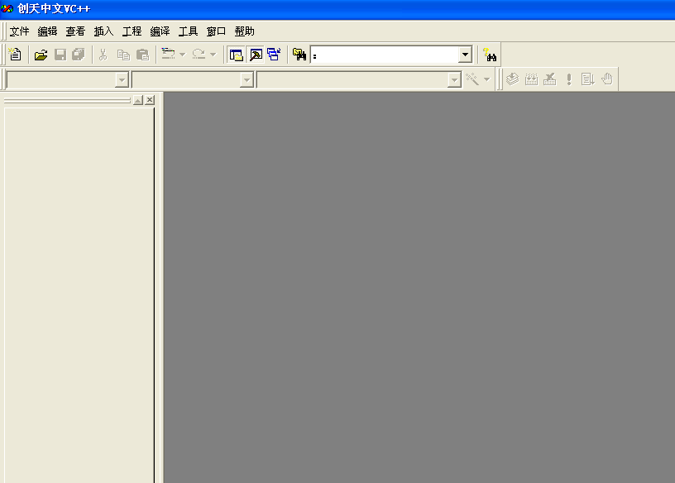
创建工作区
Visual c++6.0启动后打开如下界面：

Slide 3
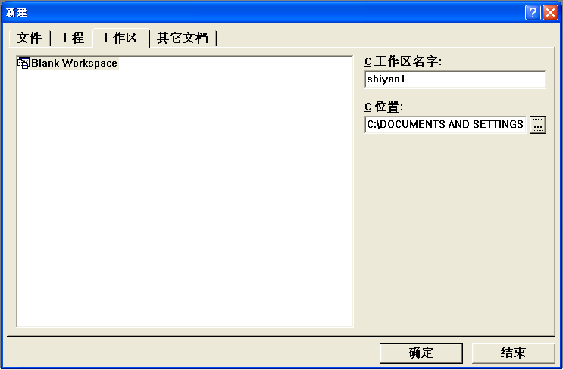
创建工作区
file(文件)->new(新建)，打开如下窗口。选择“workspace(工作区)”选项卡，输入工作区名字，选择文件存放位置。单击“确定”创建工作区。
必须单击“确定”

Slide 4
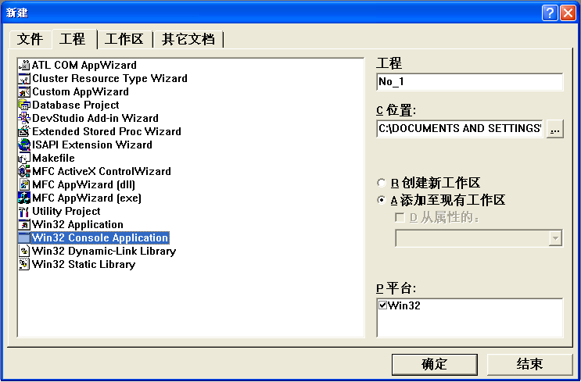
创建项目
file(文件)->new(新建)，打开如下窗口。选择“project(工程)”选项卡，选择图中所选的程序模板“Win32 Console Application”，输入工程名字，选择“添加到现有工作区”。单击“确定”。

Slide 5
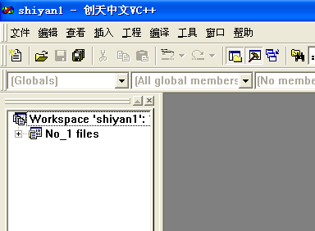
创建项目
在接下来的窗口中，依次单击“完成”和“确定”。打开如下窗口，窗口的左边子窗口显示创建好的工作区和项目（工程）。

Slide 6
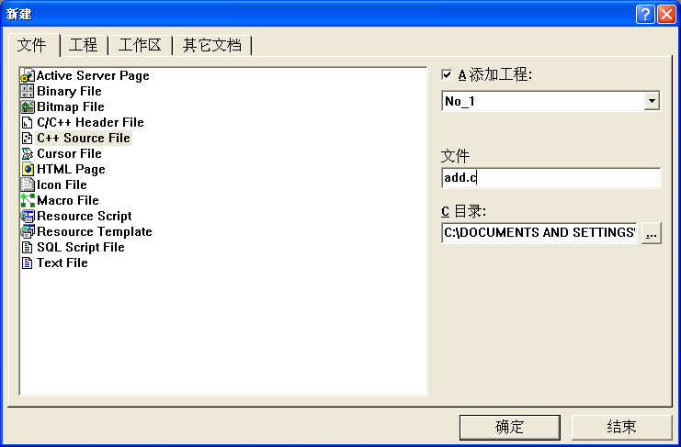
创建文件
file(文件)->new(新建)，打开如下窗口。选择“file(文件)”选项卡，选择图中所选的文件类型“C++ Source File”，选择“添加工程”复选框，在下拉列表中选择“No_1”，输入文件名。注意：文件的扩展名是.c。单击“确定”。

Slide 7
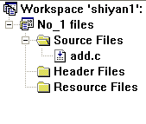
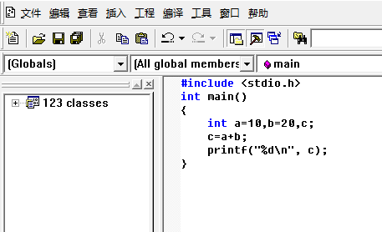
创建文件
在如下窗口中，将左边“工作区”子窗口的各项展开，窗口中列出上面所创建的各种文件，如右图所示。在光标位置输入程序代码，开始编程，此时身份为程序员。
身份为程序员

Slide 8
创建文件
代码输入时注意：
（1）呈蓝色字符为C语言自带的“关键字”，关键字与普通字符、数字之间要用空格分隔。
（2）代码中的标点符号一律是英文标点，特别要注意象“””、“;”之类容易和中文标点混淆的标点。
（3）一句代码（以“;”结束）占一行，并采用缩进的方式（输入完一条语句按回车，自动缩进），使程序具体良好的层次结构。
（4）每个程序中都有且只有一个标记为main的函数。

Slide 9

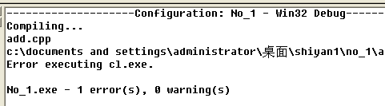
编译链接
代码编写完成，在右图所示的工具栏中单击“编译链接”工具按钮 ，进行编译链接。
编译过程可能会出现错误，如下图所示。在错误提示行双击，光标会转到程序中的错误位置。修改错误代码，然后再进行编译链接。重复上述操作，改正程序中所有错误，直到编译链接无误为止。
双击此行

Slide 10
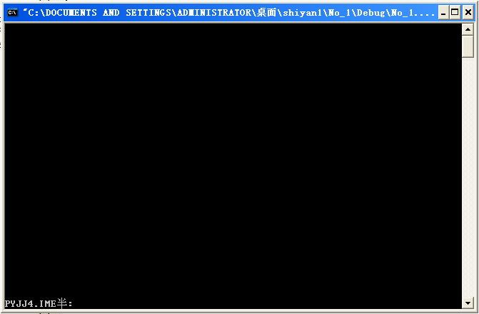
执行程序
编译链接无误后，单击右图工具栏中的执行按钮 ，打开如下窗口，开始执行程序，此时身份为用户。
。
身份为用户

Slide 11
C程序的执行
创建工作区->创建项目（程序）->在项目中创建.c文件
↓ 编辑
源程序文件 . C，是程序存放代码的文件
↓ 编译
目标程序文件 . OBJ
⎮ 链接
↓←───────────┘
可执行程序文件 . EXE
↓ 执行
库函数的文件和其它目标程序文件，例如：stdio.h

Slide 12
编程
1、按照上述方法步骤创建“实验一”工作区，在其中创建项目（程序）“No_1”，在“No_1”中创建“jiaohuan.c”文件，在该文件中输入下面代码：
int main( )
{
int x=20,y=10;
int z;
z=x;
x=y;
y=z;
}
编译链接、运行，观察运行情况。

Slide 13
编程
2、 在“实验一”工作区中创建项目（程序）“No_2”，在“No_2”中创建“yuan.c”文件，在文件中输入下面代码：
int main()
{
double r,l; //存放半径和周长
const double PI=3.14159; //定义常量PI
r=10;
l=2*PI*r; //计算周长
return 0;
}

Slide 14
编程
要求：
（1）添加必要代码实现求面积。
（2）编译链接、运行，观察运行情况。
（3）在“No_1”中创建“yuan.c”文件，在其中输入上页代码，编译链接，观察出现的问题，说明原因。
一个项目是一个程序，在一个项目中，只能有一个main函数。所以上述程序不能放在一个项目中，更不能放到一个c文件中。

Slide 15
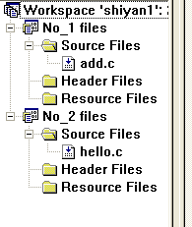
编程
按照上述方法编程序实现如下功能：
1.P6例1、P8例2
2.编写程序计算z=x/y。
3.编写程序计算两个整数的和。
注意：一个项目是一个程序！程序所有代码存放在其项目名下的一个或多个“.c”文件中，在这些“.c”文件中有且只能有一个main函数。上述题目分别是三个不同的程序，需要创建三个不同的项目，不能将所有代码放在一个项目中，更不能放到一个C文件中，可以按如图所示组织文件结构。

Slide 16
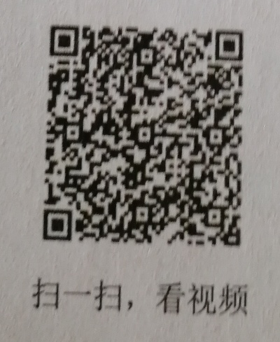
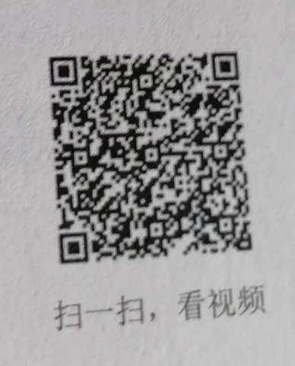
编程游戏
“编程一小时”活动官网：
https://code.org/
“我的世界”讲解视频：
“星球大战”讲解视频：

